Slide 1


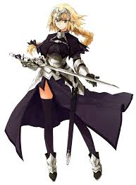
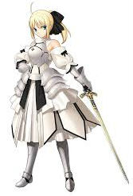

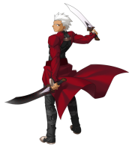


CHESS
Ruler
Saber
OPOP!
OPOP!
Assasin
Archer
OPOP!
OPOP!
Design by NTUT

Slide 2
設計理念
由於版面縮小了很多，於是做了一個漢堡選單，把上面的導覽移動到裡面，讓畫面可以更快的看到重點，圖片也改成兩兩一組並排，一次可以瀏覽一組，也把社群連結移動到下面，讓畫面更簡單

